Slide 1
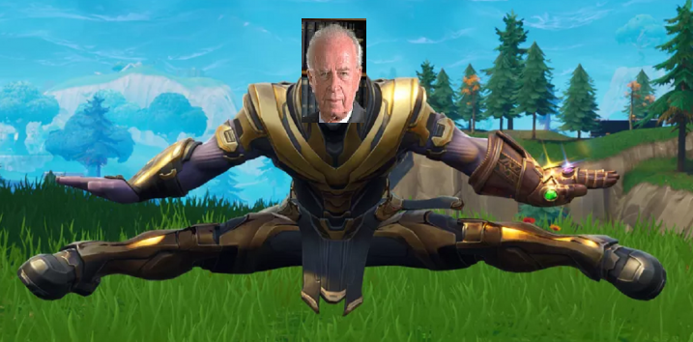
יצחק רבין ז"ל ופורטנייט
קובי לוסטיג 2023

Slide 2
רצח
"מעשה של המתת אדם בידי הזולת בכוונה תחילה"

Slide 3
סוגי רצח
רצח בכוונה תחילה (החלטה, הכנות והעדר קנטור)
רצח במזיד (בטעות)
רצח מתוך רחמים (המתת חסד)
רצח על חילול כבוד המשפחה
רצח פוליטי*
רצח גאולת דם (נקמת דם)
רצח תינוקות (INFANTICIDE)

Slide 4
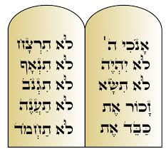
רצח ביהדות
אסור מכיוון שהאדם נברא בצלם האלוהים
"שופך דם האדם – באדם דמו ישפך"

Slide 5
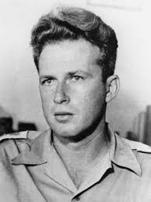
יצחק רבין – רקע כללי
1922 ילדות בירושלים – צבר אמיתי
1941 פלמ"ח – מפקד חטיבת הראל
1963 רמטכ"ל – מלחמת 6 הימים
1968 שגריר ישראל בארה"ב
1974 ראש ממשלה פעם I (שיקום המדינה והמפלגה אחרי מלחמת יום כיפור)
1984 שר ביטחון (אינתיפאדה ראשונה)
1992 ראש ממשלה פעם II
1993 הסכמי אוסלו (תהליך שלום בין ישראל לאש"פ)
1994 הסכם שלום עם ירדן
פרס נובל לשלום
4.11.1995 רצח בכיכר המדינה תל אביב

Slide 7
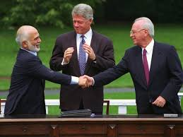
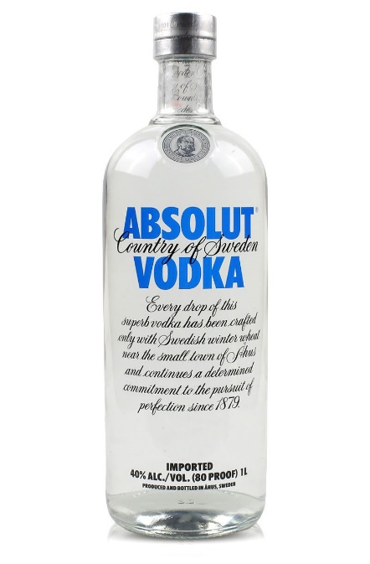
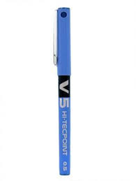
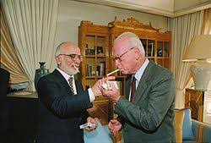
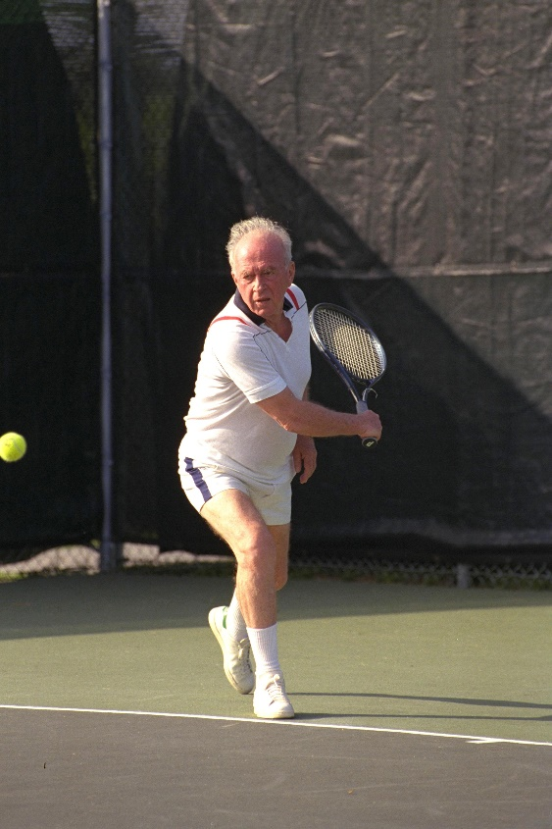
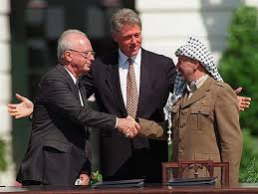
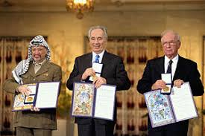
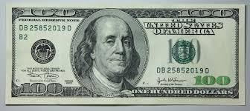
בזכות מה רבין יזכר לנצח ?

Slide 8
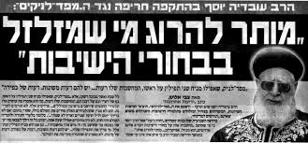
האקלים בישראל
הסכמי אוסלו – הובילו לפילוג והקצנה בעם
הטבח במערת המכפלה
פיגועי התאבדות 1994-5 ומאות נפגעים
הפגנות של ימין קיצוני
שיווי מראה נאצי ומוסלמי לרבין
ארון הקבורה בהפגנה וחבלי תלייה בהפגנות
נקיטת עמדה בעייתית של רבנים מובילים
פולסא דנורא (טקס קללה ע"פ הקבלה)
הסתה פרועה בפוליטיקה "רבין בוגד"
תפיסת עבודה שגויה בשב"כ

Slide 9
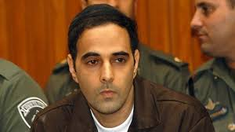
הרוצח – יגאל עמיר
תושב הרצליה
בית ימני דתי
לוחם בגולני גדוד 13
סטודנט בבר אילן, פעיל בהפגנות
פרנואיד (לא סמך על אחיו והוריו)
מתכנון לביצוע (מלכוד רכב, טיל לאו, 3 ניסיונות נפל)
נשפט למאסר עולם + 6 שנים על פציעת המאבטח
לא הביע חרטה
התחתן עם לריסה טרימבובלר

Slide 10
מצא את ההבדלים

Slide 11
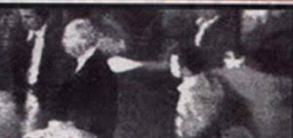

Slide 12
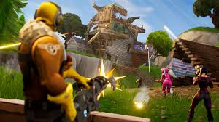

Slide 13
יש הבדל ?

Slide 14
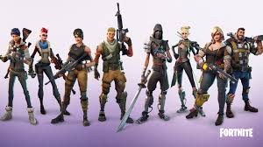
פורטנייט FORTNITE

Slide 15
פורטנייט
כללי:
משחק וידאו המשלב אקשן, ירי בסוגי נשק שונים ובנית מחסות משלושה סוגים
מטרת המשחק:
הישרדות ע"י בניה, הריסה, ירי, צניחה, שימוש בכלי נשק שונים
חוקי המשחק:
באטל רויאל או הצלת העולם, להרוג את האויב ולקחת את השלל
(או להרוג למה)

Slide 16
פורטנייט – מה זה בדיוק ?
צעקות
עידוד
פקודות
אלימות – אלימות – אלימות
בסה"כ מדובר במשחק וירטואלי הרחוק מהמציאות
אדם שצונח מהשמיים ומתרסק – אין לו חיים נוספים
אדם שיורים עליו RPG ממרחק 20 מטר – מתפוצצצצץץץץץץ
לא כ"כ פשוט לעשות KILL ובעיקר לא להתמודד עם הסיוטים
באמצע קרב אף לוחם לא מתחיל לחטוב עצים.....

Slide 17
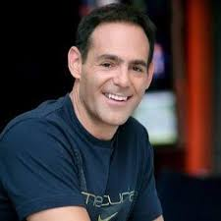
האקלים בישראל 2018
נוער הגבעות / הקצנה בקרב המתנחלים
אידיאולוגיה פנטית וקיצונית מבוססת דת
ימין רדיקלי / תג מחיר / פילוג על רקע דתי ואידיאולוגי
ישובים בעייתיים
נשק לא חוקי בכמויות
משילות שלטונית (מה זה בדיוק ??)
קנאה במצליחנים ושאיפה לכסף קל ומהיר
לקחת את החוק לידיים

Slide 18
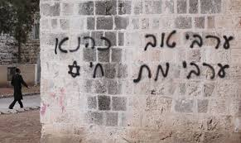
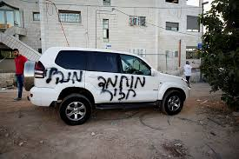
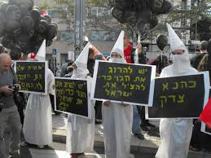
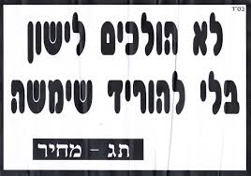
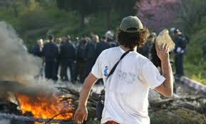
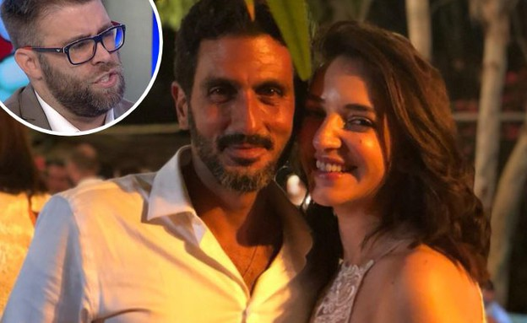
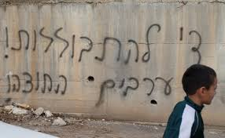
מזל טוב !!!

Slide 19
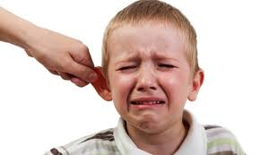
אקלים בישראל - המשך
טיסת השוקולד
נהיגה פרועה בכבישים
בריונות ברשת
נגישות הרשת
מנהגים פסולים (כבוד המשפחה)
הפחדות וסרטונים (דעא"ש)
אפליה לסוגיה השונים
גזענות (רוסים, אתיופים, אשכנזים, ספרדים)
אלימות בכל מקום (בי"ס, חוף הים, מועדונים, על הכביש, בספורט)

Slide 20
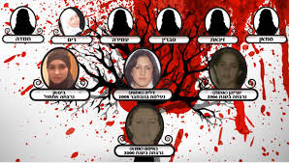
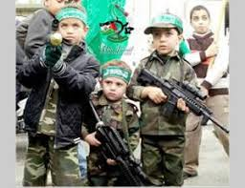
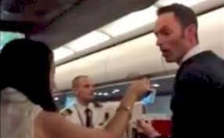
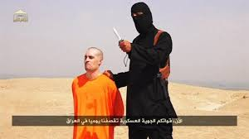
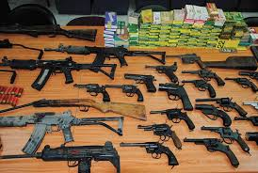

Slide 21
מה ניתן לעשות ?

Slide 22
חינוך – חינוך – חינוך
סבלנות וסובלנות כאורח חיים
להקשיב כפליים ממה שמדברים
לקבל את השונה
להתרכז בחיובי ולא להשאב לפינות אפלות
להפריד בין מציאות לדמיון (פורטנייט)
לשתף פעולה עם משפחה וחברים
לטפל בבעיות ולא להתעלם מהן
ללמוד מהעבר ולא לחזור על טעויות
להיות מעורב חברתית (בחירות לכנסת ולרשות המקומית)
לקיים פעילות התנדבותית

Slide 24
